Slide 1
Порядок выполнения выпускных квалификационных работ Разработано в соответствии со следующими нормативными документами:
ФЗ № 273«Об образовании в Российской Федерации» от 29 декабря 2012 года
Приказом Министерства образования и науки РФ от 14 июня 2013 г. N 464 «Об утверждении Порядка организации и осуществления образовательной деятельности по образовательным программам среднего профессионального образования»
Приказом министерства образования и науки РФ от 16 августа 2013 года
№ 968 «Об утверждении порядка проведения государственной итоговой аттестации по образовательным программам СПО»
Федеральными государственными образовательными стандартами среднего профессионального образования;
Положение о дипломной работе ГБПОУ РС(Я) ПК

Slide 2
СТРУКТУРНЫЕ ЭЛЕМЕНТЫ ДИПЛОМНОЙ РАБОТЫ:
титульный лист;
оглавление (содержание); введение;
основная часть:
глава 1 (теоретическая часть);
глава 2 (практическая часть);
выводы и заключение, рекомендации относительно применения полученных результатов;
список использованных источников и литературы;
приложения.

Slide 3
Рецензия и отзыв руководителя оформляется в двух экземплярах, один из которых предоставляется в ГЭК перед защитой дипломной работы. Вторые экземпляры рецензии и отзыва руководителя подшиваются к протоколам ГЭК.
Оглавление – указатель рубрик (заголовков), включает в себя все разделы дипломной работы. В оглавлении рубрики должны точно соответствовать заголовкам текста, взаиморасположение рубрик должно правильно отражать последовательность и соподчиненность их в тексте. В конце каждой главы оглавления проставляют номер страницы, на которой напечатан данный заголовок в тексте.

Slide 4
Во введении дается характеристика состояния исследуемого вопроса, указываются цель и задачи исследования, его новизна и актуальность. Цель и задачи должны быть четко сформулированы.
Основная часть состоит из глав:
глава 1 (теоретическая часть) содержит обзор литературы и анализ работ предыдущих исследователей по данной теме;
в главе 2 (практическая, исследовательская часть) приводятся результаты собственных исследований: характеристика объектов и методов исследования, полученные результаты и их анализ, статистическая обработка результатов исследования, иллюстративный материал.

Slide 5
В заключении логически и последовательно излагаются теоретические, практические выводы и предложения, к которым пришел обучающийся в результате исследования. Они должны быть краткими и четкими, дающими полное представление о содержании, значимости и эффективности выполненной работы, пишутся в виде тезисов (по пунктам).
Список использованных источников и литературы включает упоминаемые или цитируемые в работе источники.
Приложение выделяется в самостоятельный раздел, если приводятся материалы, отражающие технику расчетов, образцы анкет, тестов, иллюстрации вспомогательного характера и т.д.

Slide 6
Общий объем выпускной квалификационной работы должен быть в пределах 40 – 60 страниц печатного текста. Примерное соотношение между отдельными частями работы следующее: введение – 3-5 страниц (10% текста), заключение 4 – 5 страниц (5-10% текста), большую часть работы занимает основная часть (80% текста).

Slide 7
Дипломная работа должна быть грамотно написана и правильно оформлена. Текст работы должен быть набран в редакторе Microsoft Word .
Дипломная работа выполняется на белой бумаге формата А- 4 (210 x 297 мм) компьютерного набора и последующей печати без режима экономии тонера и чернил. Текст должен иметь четкие очертания всех символов. Печать должна быть без смазывания и непропечатанных мест, помарок и исправлений.
Нумерация страниц проводиться внизу, по центру страницы, арабскими цифрами. При этом первая страница не нумеруется, то есть нумерация начинается со страницы «Оглавление» с цифры «2».
Текст: шрифт Times New Roman, размер – 14, поля: слева – 3,5 мм, сверху – 2,5 мм, справа – 2 см, внизу – 2 см, абзацный отступ – 1,25 см. переносы слов по слогам делаются по всему тексту выпускной работы. Основной текст дипломной работы печатается 1,5 междустрочным интервалом компьютерного набора. Выравнивание текста устанавливается «По ширине страницы». В тексте можно использовать шрифтовые выделения (размер шрифта, полужирный, курсив), но не используется подчеркивание символов.

Slide 8
К иллюстрациям относят: чертежи, графики, схемы, рисунки, снимки. Иллюстрация – это объяснение с помощью наглядных и убедительных примеров. Иллюстрированный материал первой необходимости неразрывно связанный с текстом работы следует располагать непосредственно после текста. На все иллюстрации должны быть ссылки в работе. Иллюстрации должны быть пронумерованы и иметь названия, указные под иллюстрацией. Нумерация иллюстраций должна быть сквозной по всему тексту дипломной работы.

Slide 9
Процедура защиты диплома включает:
доклад выпускника (10-15 минут),
вопросы членов комиссии и ответы обучающихся, оценка рецензента,
отзыв руководителя.

Slide 10
Критерии оценки дипломной работы:
уровень теоретической и практической подготовки выпускника; правильность и полнота ответа на поставленные вопросы;
качество представленного иллюстративного и демонстрационного материала;
умение излагать суть работы;
способность аргументировать и отстаивать свою точку зрения; вести научную дискуссию

Slide 13
Рецензентами дипломной работы могут быть:
Работники производства, ВУЗов, НИИ и др.
Преподаватели профилирующих предметов данной специальности, не являющихся руководителями дипломных работ
Рецензия на дипломную работу выполняется в объеме 1-2 печатных листа

Slide 14
Памятка о содержании рецензии
Рецензия должна обязательно включать:
заключение о соответствии дипломной работы заданию на нее; характеристику выполнения каждого раздела проекта, использование обучающимся последних достижений науки и техники, глубины обоснований и принятых в проекте решений;
оценку качества выполнения каждого раздела, графической части проекта (если таковая имеется)
оценку степени разработки новых вопросов, оригинальности решений (предложений), теоретической и практической значимости работы; оценку дипломной работы.

Slide 16
Пример плана дипломной работы по страховому делу:
СОДЕРЖАНИЕ
Введение
Глава 1. Теоретические и нормативно-правовые основы организации личного страхования в современной практике
1.1 Сущность и классификация видов личного страхования
1.2 Нормативно-правовые основы организации личного страхования
1.3 Российский рынок личного страхования и влияние на него мирового финансового кризиса
2 Анализ организации личного страхования в ООО «Росгосстрах», г. Покровск
2.1 Характеристика страховой компании ООО «Росгосстрах», г. Покровск
2.2 Организация и ассортимент предложений личного страхования в ООО «Росгосстрах», г. Покровск
2.3 Эффективность операций по личному страхованию в ООО «Росгосстрах», г. Покровск
3. Разработка ПРЕДЛОЖЕНИЙ по повышению эффективности операций по личному страхованию в ООО «Росгосстрах», г. Покровск
3.1 Разработка нового страхового продукта
3.2 Комплекс мероприятий по повышению сбыта предложений по личному страхованию
3.3 Экономическая эффективность внесенных предложений
Заключение
Список использованной литературы
Приложения

Slide 17
Пример плана дипломной работы по туризму:
Содержание
Введение
1 ТЕОРЕТИЧЕСКИЕ АСПЕКТЫ ЭКСТРЕМАЛЬНОГО ТУРИЗМА
1.1. Понятие, сущность и виды экстремального туризма
1.2. Правовое регулирование безопасности экстремального туризма в РФ
2 АНАЛИЗ СОСТОЯНИЯ РЫНКА ТУРИСТИЧЕСКИХ УСЛУГ В РС(Я)
2.1. Рынок туристических услуг в РС(Я)
2.2. Характеристика географических и рекреационных ресурсов туризма в РС(Я)
3 РАЗРАБОТКА ПРОЕКТА ЭКСТРЕМАЛЬНОГО ТУРА В СРК «ТЕХТЮР»
3.1 Туристический маршрут горного туризма в СРК «Техтюр»
3.2 Технико-экономическое обоснование проекта в СРК Техтюр
Заключение
Список использованных источников
Приложения

Slide 18
Пример плана дипломной работы по экономике:
ВВЕДЕНИЕ ГЛАВА 1. ТЕОРЕТИЧЕСКИЕ ОСНОВЫ УПРАВЛЕНИЯ ЗАТРАТАМИ ПРЕДПРИЯТИЯ 1.1 Экономическая сущность затрат и их классификация 1.2 Системы и функции управления затратами 1.3 Основные методы управления затратами в современных условиях ГЛАВА 2. АНАЛИЗ ЭФФЕКТИВНОСТИ УПРАВЛЕНИЯ ЗАТРАТАМИ ООО «» 2.1 Общая характеристика ООО «» 2.2 Анализ финансово-хозяйственной деятельности ООО «» 2.3 Оценка состава и структуры затрат производственной деятельности ООО «» ГЛАВА 3. СОВЕРШЕНСТВОВАНИЕ СИСТЕМЫ УПРАВЛЕНИЯ ЗАТРАТАМИ ООО «» 3.1 Определение приоритетных направлений совершенствования механизма управления затратами ООО «» 3.2 Расчет экономического эффекта от внедрения предложенных мероприятий Заключение Список использованной литературы Приложения

Slide 19
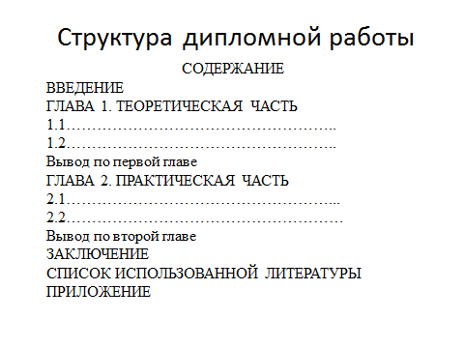

Slide 20
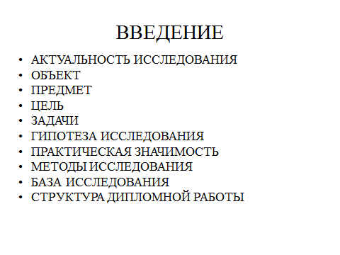

Slide 21
